Slide 1

Școala de IARNĂ Iași, 2022 Meta-analiza în limbajul R
Ziua 2 – Căutarea și selecția studiilor
Ce sunt criteriile de includere și de excludere și cum se stabilesc
Cum se definește o strategie de căutare a articolelor și unde pot fi căutate articolele
Cum se asigură calitatea studiilor colectate și ce este tabelul centralizator
Ce este și cum se folosește metodologia PRISMA
Căutarea articolelor și purificarea datelor folosind limbajul R
Notes:
NOTĂ:
Pentru a modifica imaginea de pe acest diapozitiv, selectați-o și ștergeți-o. Apoi faceți clic pe pictograma Imagini din substituent pentru a insera propria imagine.

Slide 2
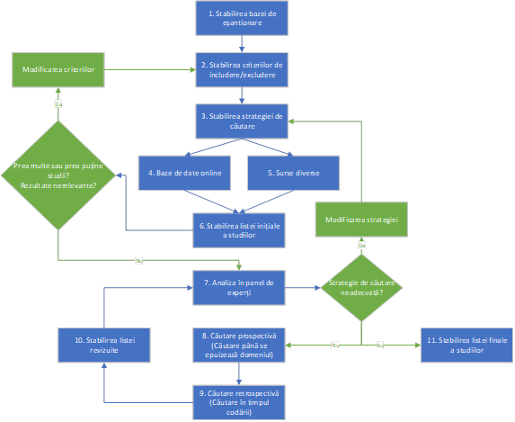
Criteriile de includere și de excludere
În meta-analiză avem în vedere tot eșantioane, doar că populația este formată din totalitatea studiilor publicate pe o anumită temă
Stabilirea eșantionului de articole compatibile și comparabile reprezintă cea mai delicată și mai dificilă etapă a meta-analizei, de succesul acesteia depinzând succesul cercetării
Stabilirea bazei de eșantionare
Se stabilește clar întrebarea de eșantionare și se fixează zona de interes.
Stabilirea criteriilor de includere și de excludere
Set de reguli pe care trebuie să le îndeplinească articolele ce vor fi incluse în meta-analiză (criteriile de includere)
Set de condiții pe baza cărora articolele vor fi eliminate în mod explicit din meta-analiză (criteriile de excludere).
Criteriile de includere și de excludere, chiar dacă se stabilesc la început, se vor actualiza în mod dinamic pe întregul parcurs al căutării articolelor.
Claritatea - reperele după care includem sau excludem studiile în meta-analiză – Principiul transparenței.
Criteriile de includere definesc parțial sau complet populația, iar cele de excludere precizează unde nu se vor aplica acele concluzii.
Este ghidată, de scopul meta-analizei

Slide 3
Criteriile de includere și de excludere
Stabilirea criteriilor de includere și de excludere – Recomandări (Lipsey & Wilson, 2001)
Delimitarea foarte clară a constructelor.
Designul de cercetare.
Caracteristicile lotului de cercetare folosit în studii.
Perioada de timp.
Tipul de publicații
Informații necesare calculului mărimii efectului.
Criteriile permisive vor include un număr mare de studii diferite, crescând și gradul lor de eterogenitate.
Criteriile restrictive păstrează relativ puține studii, reducând puterea cercetării și limitând capacitatea de generalizare
Recomandare: este aproape întotdeauna mai eficient să se utilizeze criterii permisive, chiar dacă acest lucru impune o activitate mai laborioasă și mai lungă, deoarece pot fi identificate și include în meta-analiză și aspecte neprevăzute inițial, însă relevante pentru domeniu.
Ipotezele se pot modifica în mod dinamic în funcție de schimbarea criteriilor

Slide 4
Căutarea studiilor
Stabilirea strategiei de căutare
Bazele de date electronice
Volumele bibliografice, programele și volumele conferințelor științifice, rapoartele și jurnalele de cercetare.
Rată de returnare (recall rate) – reduce puterea ca urmare a omiterii unor studii relevante sau chiar contaminarea cercetării în cazul în care studiile omise conțin rezultate diferite de cele ale studiilor incluse.
Rata de precizie (precision rate) – procentul de studii utilizabile dintre cele returnate.
Bazele de date electronice
Informațiile din bazele de date online trebuie completate cu informații din alte surse
Web of Science, ProQuest, Elsevier Science Direct, EBSCO Information Services, National Science Digital Library, Thomson Reuters, Social Sciences Citation Index, Mendeley, EconLit, ERIC, Medline, PsychINFO, Social Abstracts, Google Scholar, Microsoft Academics
https://en.wikipedia.org/wiki/List_of_academic_databases_and_search_engines
Informațiile pe care le conține
Baze de date electronice multidisciplinare și tematice

Slide 5
Căutarea studiilor
Bazele de date electronice
Stabilirea cuvintelor cheie - vor fi întotdeauna raportate în cadrul studiului meta-analitic
Să fie relevantă, specifică domeniului investigat.
Să fie exhaustivă, adică să acopere toți termenii importanți pentru fenomenul respectiv.
Tehnici de combinare a cuvintelor cheie
Operatorii logici. („AND”, „OR” și „NOT”) permit gruparea și returnarea selectivă a studiilor
„AND” returnează studii care conțin ambele cuvinte cheie („anxiety” AND „CBT” )
„OR” returnează studii care conțin cel puțin un cuvânt cheie („anxiety” OR „CBT”)
„NOT” returnează studii care nu conțin acel cuvânt cheie („anxiety” NOT „CBT”).
Operatorii se pot combina și se pot folosi parantezele ((„anxiety” AND „depression”) OR „psychopathy”) AND „CBT” NOT „DBT”.
Asteriscul (*) este folosit pentru a înlocui orice literă sau orice grup de litere („anxiety” AND „dep*”)
Folosirea frazelor de căutare nu furnizează nicio informație privind potențialele articole nereturnate.

Slide 6
Căutarea studiilor
Volumele bibliografice
Lucrări tipărite, publicate de diferite institute și societăți de cercetare și reprezintă variante pe hârtie ale bazelor de date electronice.
Lucrări nepublicate sau neindexate (literatură de sertar)
Lucrări publicate în jurnale mai obscure, prezentate la conferințe, teze de doctorat, de masterat sau chiar de licență, rapoarte de cercetare etc.
Sunt indexate de motoare de căutare precum Google Scholar sau Microsoft Academics
Controlul calității surselor - competența cercetătorului, care va exclude sursele asupra cărora va avea dubii că respectă rigoarea științifică sau că ar putea reprezenta literatură pseudoștiințifică.
Lucrările prezentate în cadrul conferințelor
Pot să apară probleme legate de obținerea articolelor în extenso, deoarece vor trebui contactați autorii.

Slide 7
Asigurarea calității studiilor selectate
Dacă studiile nu sunt bine selectate și nu reprezintă populația, atunci orice fel de mijloace sofisticate de analiză am folosi și oricât de savant am prezenta rezultatele, ele vor fi, în mod evident, eronate.
Înainte de a trece la codarea studiilor selectate, trebuie să ne întrebăm dacă am epuizat cercetările din domeniu, dacă am obținut, cu adevărat, un eșantion (evident reprezentativ) de studii.
Trebuie să ne asigurăm că studiile selectate sunt suficient de riguroase metodologic și au suficientă putere atunci când se testează ipotezele.
Strategie de căutare (Card, 2012)
Am putea începe prin a căuta și consulta o serie de meta-analize sau alte cercetări bibliografice efectuate în domeniu.
Începem căutarea efectivă a studiilor cu bazele de date electronice specifice și multidisciplinare.
Căutarea va continua folosindu-se motoarele științifice de indexare
Vom parcurge rezumatele și vom construi un centralizator cu titlurile și meta-datele articolelor selectate
Dacă experții ne recomandă alte studii pe care nu le-am inclus sau dacă se pronunță asupra eliminării unor studii ca nerelevante, atunci va trebui să revizuim strategia de căutare și să reluăm procesul.
Reorganizăm documentul centralizator sortându-l în funcție de importanța jurnalelor, după care:
Vom căuta ce alte studii citează lucrarea respectivă („forward search”)
După obținerea tuturor articolelor, vom proceda la „backward search”

Slide 8
Asigurarea calității studiilor selectate
Strategie de căutare (Card, 2012)
Dacă fraza de căutare a fost bine aleasă, ar trebui ca setul de studii selectate să fie cel final, însă este recomandată efectuarea unei verificări finale
Este un demers iterativ, de lungă durată, vorbind de luni sau chiar ani, în funcție de cât de vastă este literatura din domeniu.
Tabel centralizator care include următoarele elemente:
numărul curent,
autorii,
anul publicării,
titlul complet,
sursa,
ratingul subiectiv,
rezumat,
baza de date,
disponibilitate și
analist

Slide 9
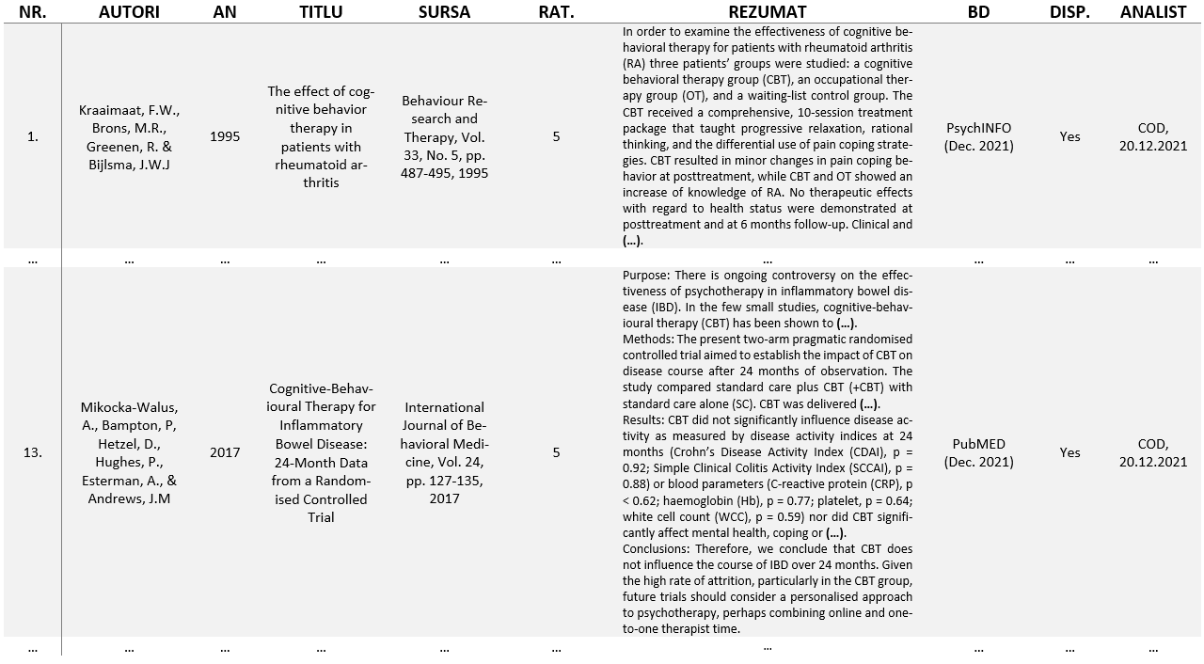

Slide 10
Metodologia PRISMA
PRISMA – The Preferred Reporting Items for Systematic reviews and Meta-Analysis
Conține un număr de 27 de itemi și funcționează ca o listă de control destinată publicării articolelor ce se referă la recenzii sistematice ale literaturii și meta-analizei, fiind elaborată pentru cercetarea în domeniul medical.
Prima sa formă, elaborată în ianuarie 2015 (denumită și PRISMA-P), conținea doar 17 itemi grupați în 3 categorii.
În luna aprilie 2015 apare PRISMA-IPD (individual patients data) cu 27 de itemi grupați în 7 categorii.
În același an apare și varianta PRISMA-NMA (for network meta-analysis)
În disciplinele socio-umane PRISMA nu este cunoscută atât de mult datorită celor 27 de itemi ce constituie de fapt fundația sa, ci datorită unei extensii grafice numită „PRISMA flow diagram” - permite raportarea demersului de căutare a lucrărilor în vederea analizei sistematice
diagrame pentru cercetări sistematice noi
diagrame pentru actualizarea unor cercetări sistematice existente
o modalitate de sintetizare și de prezentare a algoritmului de căutare și selecție prezentat anterior și care include 3 etape: identificarea lucrărilor, screeningul lucrărilor și selectarea sau includerea lucrărilor

Slide 11
Metodologia PRISMA
PRISMA – The Preferred Reporting Items for Systematic reviews and Meta-Analysis
În etapa de identificare va trebui să înregistrăm totalul lucrărilor identificate în bazele de date și, dacă este cazul, în volumele bibliografice
Tot în această etapă vom proceda la înregistrarea numărului total de lucrări duplicat pe care, evident, le vom scădea din totalul lucrărilor, cele rămase urmând a fi incluse, opțional, într-un program de căutare a automată a criteriilor de eligibilitate
Covidence, Rayyan, Abstrackr, Colandr, EPPI-Reviewer sau pachetele „litsearchr” , „RISMed” sau „revtools”.
În cazul informațiilor provenite din alte surse, nepublicate, se procedează doar la identificarea acestora
În etapa de screening, numărul lucrărilor incluse în analiza rezumatelor este egal cu numărul total de lucrări identificate în etapa anterioară din care se scad lucrările eliminate.
În cazul lucrărilor provenite din bazele de date se procedează la analiza lor pe baza rezumatelor
Cele rămase trebuie obținute în extenso
Cu resursele obținute trecem la ultimul pas, evaluarea pe baza criteriilor de includere și de excludere.
În cazul lucrărilor provenite din alte surse vom proceda aproape la fel, doar că nu se mai realizează screeningul după rezumat
Ultima etapă este cea de includere, separându-se numărul studiilor științifice de alte tipuri de lucrări

Slide 12
Metodologia PRISMA
PRISMA – The Preferred Reporting Items for Systematic reviews and Meta-Analysis
În situația unor studii sistematice existente, pe care dorim să le actualizăm, algoritmul de lucru este aproape la fel, , cu două elemente noi:
menționarea în etapa de identificare a raportului de includere PRISMA
menționarea, în etapa de screening a noilor studii și lucrări găsite
Pachetul R „PRISMA2000”
Site-ul Systematic Review Toolbox
http://systematicreviewtools.com
Rayyan https://www.rayyan.ai
Colandr https://www.colandrapp.com
Pachetul R revtools https://revtools.net

Slide 13
Exercițiu de final – Căutarea articolelor în R
Legătura între cyberbullying și anume aspecte întunecate ale personalității, reunite în cadrul teoriei „dark tetrad”.
Criterii de includere: participanți tineri (sub 45 ani), design descriptiv, cvasi-experimental sau experimental, utilizarea constructelor „machiavelism”, „narcisism”, „psihopatie” și „sadism”, precum și „cyberbullying” sau „trolling”.
Criterii de excludere: meta-analizele, studiile care prezinta erori metodologice, cele care au o putere mică (loturi de cercetare mici) și analizele sistematice ale literaturii.
Cuvinte cheie posibile:,cyberbullying, social networks, dark tetrad, dark triad, machiavellianism, narcissism, psychopathy și sadism.
Fraza de căutare: cyberbullying AND ("social network*" OR Facebook OR Twitter OR YouTube OR Instagram OR Pinterest OR SnapChat) AND ("dark tetrad" OR "dark triad")
Proiect: „Meta-analiza.RProj” cu un fișier de sintaxă, numit „01 – Cautare studii.R”
Pachete folosite: „GSscrapper”, „scholar”, „dplyr”, „litsearchr”, „devtools”, „bib2df”, „PRISMA2000”, „citationchaser”, „revtools”, „flextable”, „writexl”

Slide 14

Vă Mulțumesc pentru Atenție!
Este momentul să ne deconectăm și să ne reîncărcăm bateriile! Ne revedem pentru a afla alte noi și minunate informații.

